Slide 1
Three.js初探
我是讲师董美琪

Slide 2
概念

Slide 3
what is three.js
three.js是一个基于webgl的3D图形编程框架
three.js以简单 直观的方式封装了3d图形编程中常用的对象。

Slide 4
02
创建程序

Slide 5
创建一个程序
three.js在创建一个程序的时候需要有三个基本对象：
1. 场景（screen）
2. 相机 （camera）
3. 渲染器 （renderer）
4. 几何图形（geometry）
拿电影来类比的话，场景对应于整个布景空间，相机是拍摄镜头，渲染器用来把拍摄好的场景转换成胶卷（对于网页来讲，是电脑屏幕）。 场景和相机代表了3D观察空间和数据模型，渲染器则包含了WebGL绘图上下文和着色器。

Slide 6
相机分类
1. 远景（透视）相机 （PerspectiveCamera）
2. 正交（正投影）相机 （OrthographicCamera）

Slide 7
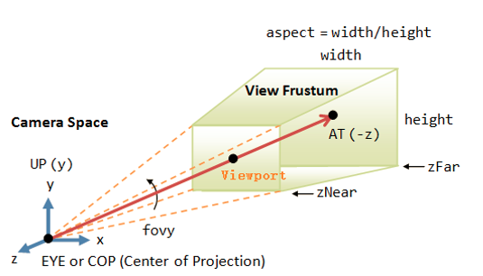
远景（透视）相机
PerspectiveCamera( fov, aspect, near, far )
fov — 相机视锥体垂直视角
aspect — 相机视锥体宽高比
near — 相机视锥体近裁剪面
far — 相机视锥体远裁剪面。
例子
var camera = new THREE.PerspectiveCamera( 45, width / height, 1, 1000 );
scene.add( camera );

Slide 8
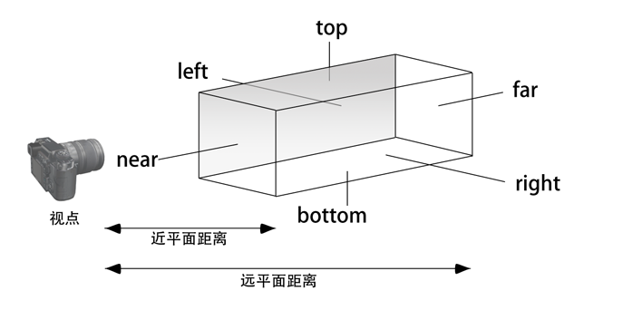
正交相机
OrthographicCamera( left, right, top, bottom, near, far )
left — 相机视椎体（Camera frustum）左面。
right — 相机视椎体（Camera frustum）右面。
top — 相机视椎体（Camera frustum）上面。
bottom — 相机视椎体（Camera frustum）下面。
near — 相机视椎体（Camera frustum）前面（靠近相机的这一面）。
far — 相机视椎体（Camera frustum）后面（远离相机的这一面）。
例子：
var camera = new THREE.OrthographicCamera( width / - 2, width / 2, height / 2, height / - 2, 1, 1000 );
scene.add( camera );

Slide 9
创建一个场景
var scene = new THREE.Scene();
var camera = new THREE.PerspectiveCamera( 75, window.innerWidth / window.innerHeight, 0.1, 1000 );
var renderer = new THREE.WebGLRenderer();
renderer.setSize( window.innerWidth, window.innerHeight );
document.body.appendChild( renderer.domElement );

Slide 10
添加演员
// 创建一个立方体
var geometry = new THREE.BoxGeometry( 1, 1, 1 );
// 添加材质
var material = new THREE.MeshBasicMaterial( { color: 0x00ff00 } );
// 创建一个网孔(Mesh)。网孔是用来承载几何模型的一个对象，还可以把材料应用到它上面，然后添加到场景中完成旋转动画。
var cube = new THREE.Mesh( geometry, material );
// 把网孔添加到场景中
scene.add( cube );
// 当我们调用 scene.add() 时，对象将被添加到原点处，即坐标点(0,0,0)，这将导致相机和立方体发生空间重叠。为了避免这样，我们把相机（camera）的位置移出来一些。
camera.position.z = 5;

Slide 11
渲染场景（拍片）
function render() {
requestAnimationFrame( render );
cube.rotation.x += 0.1;
cube.rotation.y += 0.1;
renderer.render( scene, camera );
}
render();

Slide 12
03
矩阵变换，常量

Slide 13
矩阵变换
在webgl中所有点是以矩阵的形式变换的，3d动画也是通过矩阵变换而来的，而矩阵的变换是有一定的公式的，three.js将这些公式封装在了方法里面，这样就方便了我们的使用，只需要调用某个方法就可以得出想要的结果，用户便不需要自己去进行大量的计算了

